Slide 1

Instruccions per publicar el vídeo ressenya en mmedia.uv
Sine Qua Non
Curs 2019-2020

Slide 2
Instruccions
Per a accedir a MMedia, només has de punxar en el següent enllaç i “Iniciar sessió” (a dalt a l'esquerra de la pàgina) amb el teu usuari i contrasenya de correu: https://mmedia.uv.es/
Puja el vídeo amb el següent identificador: cognoms, grup i llibre llegit (recordeu, alguna o algunes paraules que l’identifiquen). Ex.: Pérez Pérez. 1A. Lleialtats.
En “Nom” repeteix el mateix (amb l’extensió de l’arxiu).
En “Títol” repeteix el mateix (sense l’extensió).
En “Descripció” escriu: SQN 2020
Fixeu-vos bé que en NOM va amb l’extensió i en TÍTOL sense extensió, però la resta ha de ser tot igual. Si no és igual no us deixarà avançar i us ho dirà en un missatge.

Slide 3
Instruccions
En “Activació”:
- Posa Activat (necessari perquè els que tinguem l’enllaç el puguem veure).
- Marca la casella “No mostrar en l’índex”.
En “Validació”,
- selecciona Públic (vol dir que només les persones que tinguen l’enllaç podran veure el vídeo)
- No poses contrasenya
- No marques data d’expiració; en este cas, no cal marcar data d’inici ni de final (encara que el programa deixa una por defecte).

Slide 4
Instruccions
En “Catalogació”:
- En Categoria, selecciona Literatura
- En Tipus de llicència, selecciona: Reconeixement-No comercial- Sense obra derivada (by- NC-ND). És l’opció més protectora amb els teus drets.
- En Unesco, selecciona Lingüística.
- En paraules clau, escriu “Hàbits lectors y Formació de mestres”.
- No publiques en Roderic ni en Arca.
Una vegada emplenades totes les dades polseu en PUJAR

Slide 5
Quan l’haja pujat, l’aplicació et retorna a la teua pàgina d’inici, en què ja podràs veure el fitxer i les icones per esborrar-lo, modificar-lo, etc. Si el vídeo no està en mp3 o mp4, caldrà convertir-lo primer de fer qualsevol altra cosa (última diapositiva).
Si el vídeo ja té el format mp3 o mp4, has de punxar el nom de l’arxiu, es tornarà a obrir una altra finestra i,...

Slide 6
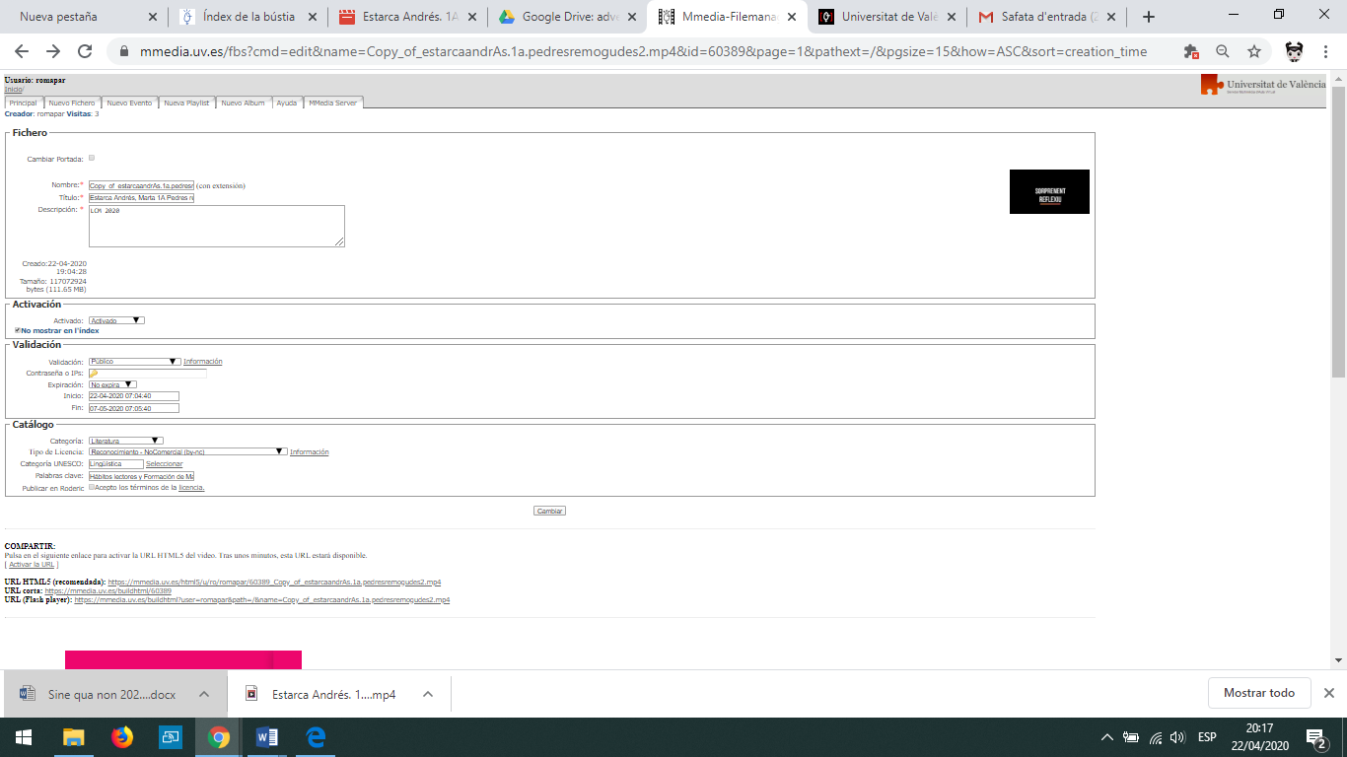
Ací hem de tenir en compte que...
Si la casella de publicar en Roderic està marcada, l’heu de desmarcar. I després polseu CAMBIAR
ACTIVAR URL
Aquest és l’enllaç que heu de copiar per posar-lo en l’aula virtual. El curt

Slide 7
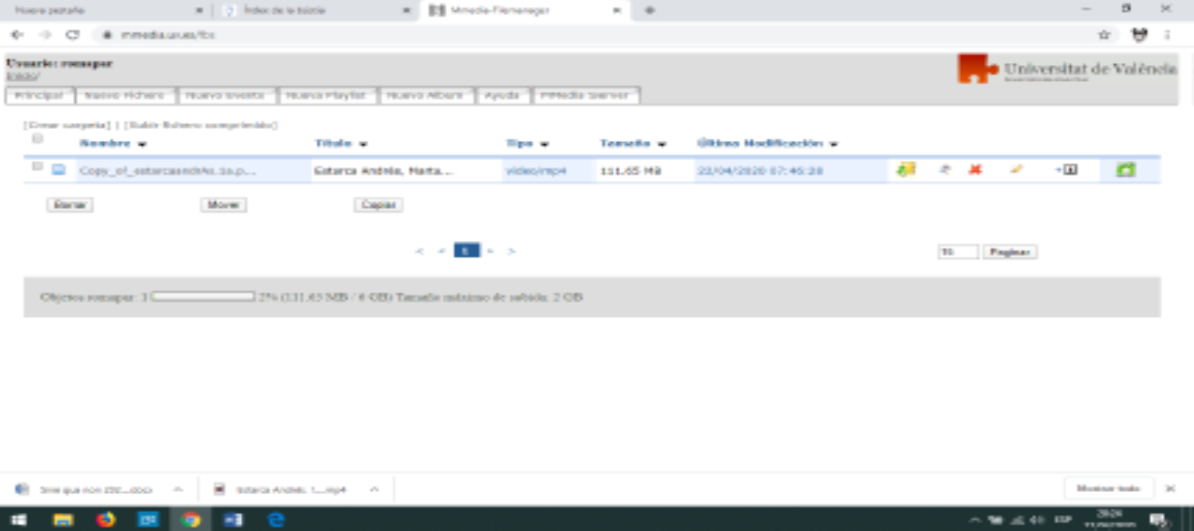
Si el vídeo no està en format mp4 o mp3, hauràs de convertir-lo a estos formats per poder veure’l en streaming (des de la web).
Entra en las modificacions del teu vídeo (icona del llapis, a l’esquerra) i:
-Polsa “Convertir vídeo”. El programa t’enviarà un correu quan la conversió s’haja produït.
- No marques la casella Disponible en html5
llapis

